Slide 1

2022 – Semaine 43 du Lundi 24 au Samedi 29 octobre

Slide 2
SCPI OUVERTES : à date chez CNP & BPCE VIE (HORS TEORA BY NWM) & SCPI en direct
Assurance Vie / Valeurs mobilières : VEGA IM : Réécoute de la webex GSM du vendredi 14 octobre et support de présentation
Assurance Vie / Valeurs mobilières : VEGA IM : En Direct des Gestions pilotées N°19
Assurance Vie / Valeurs mobilières : VEGA IM : La lettre HEBDO du 17 octobre 2022
Semaine 43
2

Slide 3







ACTIONS COMMERCIALES / COLLECTE
SCPI OUVERTES A DATE CHEZ CNP & BPCE VIE (HORS TEORA BY NWM) & SCPI EN DIRECT
SCPI
Semaine 43
3

Slide 4


ACTIONS COMMERCIALES / TOUS DOMAINES
Réécoute de la Webex GSM VEGA du vendredi 14 octobre 2022
MARCHES FINANCIERS
Pour les personnes n’ayant pu assister à la Webex de VEGA du vendredi 14 octobre 2022 retrouvez l’enregistrement et le support de présentation .
Pour rappel cet enregistrement étant réalisé dans l’environnement office 365, il faut lancer TEAMS car la lecture s’effectue via ONEDRIVE.
GSM
Lien de Réécoute
https://youtu.be/5oxmVml77o8
Pour le consulter
cliquez sur l’ image
Semaine 43
4

Slide 5

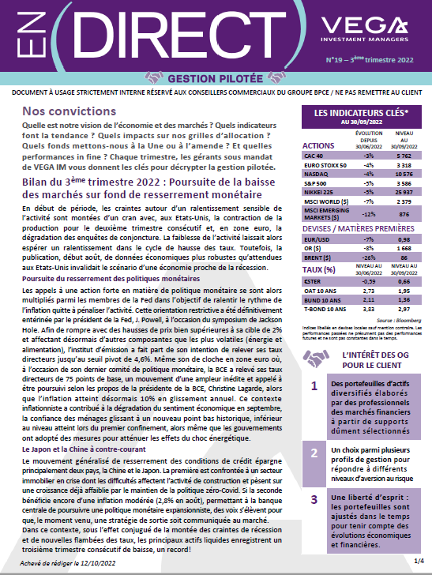

ACTIONS COMERCIALES / TOUS DOMAINES
DIRECT GESTION PILOTEE N°19 T3- 2022
EN
MARCHES FINANCIERS
Pour la consulter
cliquez sur l’ image →
Semaine 43
5

Slide 6

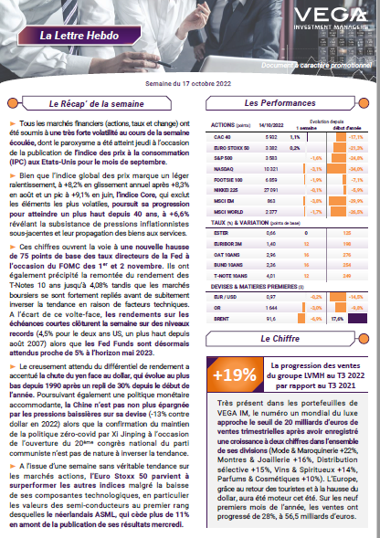
ACTIONS COMMERCIALES / TOUS DOMAINES
LA LETTRE HEBDO DU 17 OCTOBRE 2022
MARCHES FINANCIERS
Pour la consulter
cliquez sur l’ image →
Semaine 43
6

